Slide 1

ISSAE-CNAM Liban Centre National de Beyrouth SMB214 - Mr. Pascal Fares - 2016
Présentation Base de Données
Réalisé par:
Elie Bou Hanna

Slide 2
Sommaire
Introduction, Qu’est ce qu'un SGBD ?
Berkeley DB Histoire et actualités.
NoSQL el les Bases de données clé/valeur.
Outils Berkeley DB.
Utilisation de Berkeley DB.
Famille Berkeley DB.
Fonctionnalités des distribution de Berkeley DB.
Comparaison et fonctionnalités des membres de la famille Berkeley DB.
Méthodes d’accés et gestion des données / Quelques propriétés de BDB.
Berkeley DB Java Edition
Installation
Description de l’environnement.
Caractéristiques et Fonctionnalités de Berkeley DB JE.
API Disponibles.
Quel API faut il utilisé ?
Démonstration.
Conclusion.

Slide 3
Introduction
Le SGBD est un logiciel destiné à stocker et à partager des informations dans une base de données en garantissant la qualité, la pérennité et la confidentialité des informations, tout en cachant la complexité des opérations, permet d’interagir avec une base de données.
Notes:
Un SGBD permet d'inscrire, de retrouver, de modifier, de trier, de transformer ou d'imprimer les informations de la base de données. Il permet d'effectuer des compte-rendus des informations enregistrées et comporte des mécanismes pour assurer la cohérence des information
Les SGBD ne s’arrête pas de s’évaluer on trouve parmi l’ensemble des base de données le berkeley db

Slide 4
C’est quoi Berkeley
Berkeley DB (BDB) fait partie de la famille des bases de données « clé-valeur » et est sans doute le produit de cette famille le plus utilisé au monde avec plusieurs dizaines de millions de déploiement.
La première version de BDB développé par Sleepycat software remonte à 1986 et est devenue la propriété d'Oracle depuis février 2006.

Slide 5
C’est quoi Berkeley
Il est utilisé dans de nombreux environnement sous Unix, Linux, Microsoft Windows et dans les systèmes embarqués
La dernière version de BDB c’est 12cR1.
Depuis la version 2.0, Berkeley DB est disponible sous deux licences, une libre, certifiée par l'OSI et une licence commerciale. Les versions précédentes étaient sous licence BSD.
Notes:
Multiplatformes
12cR1 : Version 12 CLOUD release 1

Slide 6
La Paire Clé/Valeur
Quantité immense de données(Web2.0).
Besoin de disponibilité (high availibility).
Performances dégradées de Relationnel lorsque la quantité de données augmente(beaucoup de jointures).
« Berkeley DB a été le premier a implémenté cette technique ».
Principe:
Données structurées sous forme de deux colonnes : clé & valeurs.
Clé unique.
Valeur dynamique (peut être définit selon les besoins de l’utilisateur : valeur1#valeur2#valeur3#...ex).
Priorité disponibilité et non ACID.
Notes:
Amine

Slide 7
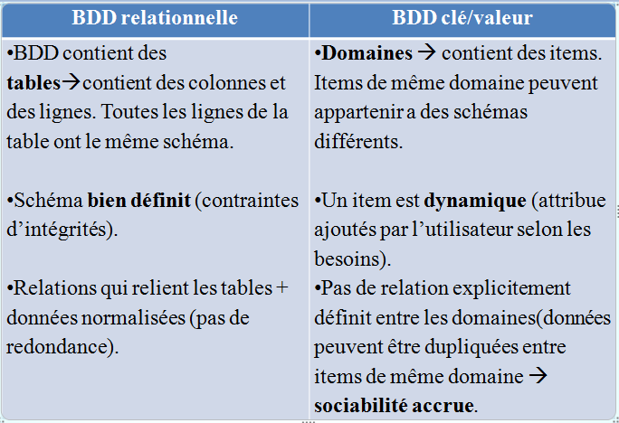
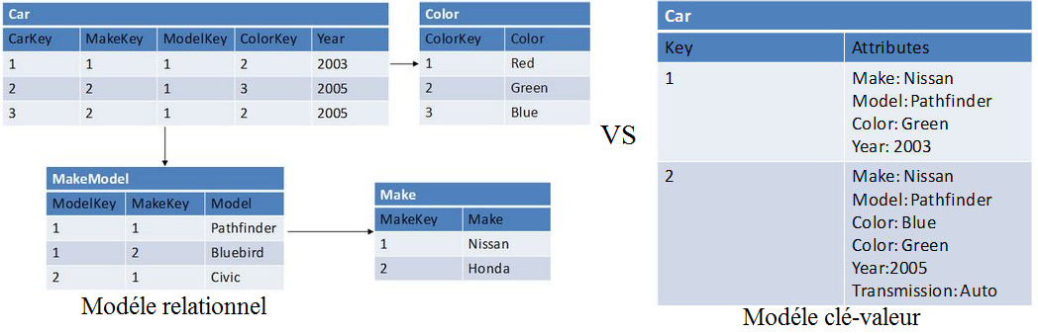
La Paire Clé/Valeur

Slide 8
Outils Berkeley DB
Berkeley DB offre également des services de base de données basics pour les développeurs. Ces services comprennent :
la possibilité de verrouiller des enregistrements ;
une gestion simplifiée des sauvegardes et de la réplication. On peut effectuer des sauvegardes « à chaud », c.-à-d. sans arrêter la base ;
la gestion d'un système de cache mémoire interne ;
Elle supporte de grosses capacités de données
Les données peuvent être chiffrées ou cryptées (algorithme AES) ;
Support des transactions Xa.
Notes:
Ilhem:
Gestion page cache:
Le cache de la page permet d'accéder rapidement à un cache de pages de base de données , le traitement des E / S associé à la mémoire cache afin de s'assurer que les pages modifiées sont écrits dans le système de fichiers et que de nouvelles pages sont allouées à la demande
Transaction et l’exploitation forestière
Les systèmes de transaction et de l'exploitation forestière fournissent de valorisation et de l'atomicité des opérations de bases de données multiples.
Verouillage
Le système de verrouillage fournit lecteur multiple ou l'accès d'écriture unique aux objets . Les méthodes d'accès Berkeley DB utilisent le système de verrouillage pour acquérir le droit de lire ou d' écrire des pages de base de données . Les applications peuvent utiliser le sous-système de verrouillage Berkeley DB pour soutenir leurs propres besoins de verrouillage .

Slide 9
Utilisation de Berkeley DB
Berkeley DB est embarquer dans plusieurs application propriétaire et open source
BDB est le gestionnaire de données intégré dans la majorité des serveurs d'annuaire déployés aujourd'hui, y compris les serveurs LDAP de Netscape, MessageDirect (Embarqué dans beaucoup de serveur de messagerie).
On retrouve aussi Berkeley DB dans le Apache web serveur et le Gnome desktop.
Sendmail server utilise Berkeley DB pour le stockage des alias et information des utilisateurs

Slide 10
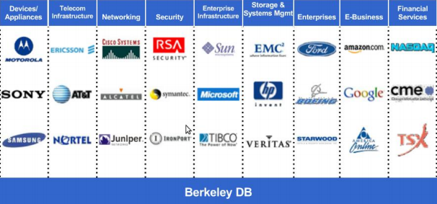
Utilisation de Berkeley

Slide 11
Famille Berkeley DB
Oracle BDB core
Oracle BDB XML Edition
BDB Java Edition
Notes:
Ilhem:
Oracle BDB core
C’est version de Berkeley DB est écrite en C ANSI et peut être utilisée comme une bibliothèque pour accéder aux données, Oracle BDB fournit de nombreuses interfaces pour différents langages de programmation (C, Perl, PHP, Python…)
Oracle BDB XML Edition
C’est une version XML permet de stocker et récupérer facilement des documents XML
BDB Java Edition
Cette version de Berkeley DB, 100 % Java est une base embarquée adoptant le format de stockage clé-valeur. De plus, BDB JE est très performante et flexible. Cette base supporte les transactions, permet de stocker des objets Java.

Slide 12
Fonctionnalités des distributions de BDB
La distribution Berkeley BD dispose de essentiellement de 4 produit :
Berkeley DB Data Store : c’est la distribution standard, il est destiné à être utilisé en mono-utilisateur ou dans applications où on peut garantir que pas plus d'un thread de contrôle ne sera jamais lancer pour mettre à jour la base de données à tout moment .

Slide 13
Fonctionnalités des distributions de BDB
Berkeley DB Concurrent Data Store:
Permet la mise à jour simultané de la base de donnée. Et donc plusieurs threads de contrôle peuvent se lancer simultanément.

Slide 14
Fonctionnalités des distributions de BDB
Berkeley DB transactionnel Data Store:
Ajoute le support transactionnel complet au Berkeley DB Data Store. Il est conçu pour les applications qui nécessitent des services de base de données de puissance industrielle , y compris d'excellentes performances sous des charges de travail haute concurrence avec un mélange des lecteurs et des écritures.

Slide 15
Fonctionnalités des distributions de BDB
Berkeley DB High Availability:
Il est dédié à la réplication de données . Le maître gère toutes les mises à jour , et les distribue à autant de répliques que l'application nécessite . Toutes les répliques peuvent gérer les requêtes de lecture pendant le traitement normal. Si le système maître échoue pour une raison quelconque, l'un des répliques reprend que le nouveau système de maître , et distribue des mises à jour des répliques restantes .

Slide 16
Fonctionalitées des membres de La famille de BDB:
Chaque membre de la famille BDB possède différentes fonctionnalités. Dans toutes les familles de BDB, nous pouvons remarquer les fonctionnalités suivantes :
Le tableau suivant décrit les différences entre BDB "core" et BDB JE :
Feature Set | Description
Data Store (DS) | 1 Writer and n reader
Concurrent Data Store (CDS) | n writers and n snapshot reader
Transactional Data Store (TD) | Full ACID support on top of CDS
High Availability (HA) | Replication for fault tolerence. Fail over recovery support
 | DS | CDS | TS | HA
BDB/BDB XML | X | X | X | X
BDD JE |  | X | X

Slide 17
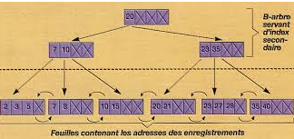
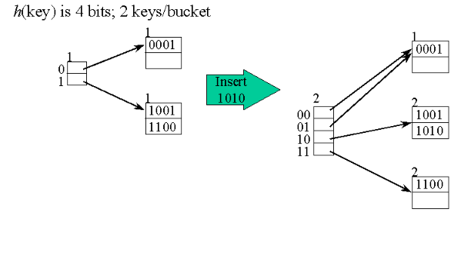
Méthodes d’accés aux données
B-Tree:Les clés ont une structure arbitraire.
Hachage linéaire extensible: Les clés ont une structure arbitraire.
Enregistrements(RECNO): Cette méthode attribue a chaque enregistrement (clé/valeur), de taille fixe ou variable, un numéro d’enregistrement logique qui sert de nouvelle clé (structure bien définit).
Notes:
Amine
Enregistrement Recnno:
Les opérations de recherche, insertion, mise a jour et suppression se feront selon ce
numéro.
Cette méthode Convient aux données de type texte.
Vue de programmeur : valeurs ordonnées et numérotées a partir de un.

Slide 18
Méthode d’accés aux données
File d’attente: La méthode d'accès file d'attente utilise un verrouillage de niveau record (chaque
enregistrement est verrouillé par le gestionnaire de verrouillage.
Il est conçu pour les insertions rapides à la queue.
A un curseur spécial consommer opération qui supprime et retourne un
enregistrement de la tête de la file d'attente.
Notes:
Amine:
Les applications qui utilisent Berkeley DB peuvent choisir la structure de stockage
qui convient le mieux.
Les programmeurs peuvent créer des tableaux en utilisant une ou plusieurs de ces
structures de stockage en une seule application.

Slide 19
Gestion des données
Berkeley DB stocke des données rapidement et facilement sans la surcharge dans d'autres bases de données.
Berkeley DB est une bibliothèque C qui s'exécute dans le même processus que l'application, en évitant les retards de communication inter-processus de l'aide d'un serveur de base de données distant.
Caches partagés conservent des données les plus actives dans la mémoire, en évitant l'accès au disque coûteux.
Notes:
Ilhem:

Slide 20
Quelques propriétés de BDB
La taille de des clés est de 2^32 bits.
La taille des page est paramétrable, à la création de la base, le développeur peut choisir la taille de la page.
Offre aux utilisateurs le service de checkpoints, se service vérifie le fichier log et l’état de la base de donnée pour éventuellement lancer un update.
Les dernières versions du BDB implémentent le langage SQL.

Slide 21
Installation Berkeley DB Java Edition :
Tout d'abord, débutons par le commencement. Pour pouvoir utiliser BDB Java Edition, vous devez l'installer à l'adresse suivante :
http://www.oracle.com/technetwork/products/berkeleydb/downloads/index.html.
L'installation de Berkeley DB est assez simple, il suffit de décompresser l'archive que vous venez de télécharger ! Le seul fichier dont vous aurez besoin pour faire fonctionner les exemples que nous verrons plus tard est le : "je-*.jar".
Description de l'environnement de Berkeley DB Java Edition :
Une base de données BDB JE est composée d'un ou plusieurs fichiers de logs qui sont situés dans le répertoire d'environnement.
Par défaut, leur taille est de 10 Mb et peut être modifiée (par exemple, augmenter la taille des logs permet de limiter le nombre d'I/O).

Slide 22
Caractéristiques de BDB JE
Support d’un nombre illimités d’enregistrements.
Encapsulation et gestion d'une ou plusieurs bases de données à travers des « environnement ».
Multi threads et Multi process.
Des « Transactions » qui nous permettent de traiter une ou plusieurs opérations sur une ou plusieurs bases de données en une seule unité de travail.

Slide 23
Les données sont stockées dans un ou plusieurs fichiers journaux (Log Files).
Sauvegarde et restauration simple.
In-memory cache , pour une lecture et écriture rapide des données.
Indices : BDBJE qui permet de créer et de maintenir facilement des indices secondaires pour les données primaires.

Slide 24
Les API d'accès aux données :
l'API de base
l'API DPL (Direct Persistence Layer)
la Collection API qui étend la Java Collection API

Slide 25
L’API de Base:
API de bas niveau.
Les clés et les données peuvent être des types Java primitifs ou même des objets Java complexes.
Lecture et Ecriture direct de la BD.
Les Curseurs qui donnent la possibilité de se déplacer successivement .
Adaptation avec l’Architecture Java Connector.
Adaptation avec les Extensions Java Management.

Slide 26
L’API DPL
API haut niveau.
Capacité de causer tout type Java à être persistant.
Un moyen pratique pour accéder les objets persistants.
Aucun codage manuel des consolidations n’est nécessaire.
Pas de schéma externe nécessaire pour définir les clés d'index primaires et secondaires.
Interopérabilité avec des composants externes est pris en charge en utilisant les collections Java cadre.
l'évolution des classes est explicitement soutenue.
Les champs de classe persistante peuvent être private, package-private, protected ou public.

Slide 27
Quel API Choisir ?
Si on veut rendre les classes avec un schéma relativement statique persistant: Utiliser DPL
Si l’application utilise un schéma très dynamique, le DPL est probablement un mauvais choix .
Si on ne porte pas une application entre Berkeley DB et Berkeley DB Java Edition: Utiliser l’API de base.

Slide 28
Comparaison entre SQL et BDB Java query language
Expréssion SQL | Equivalent Oracle Berkeley DB
Database | Environment
Table | Database
Tuple/row | Key/data pair
Primary index | Key
Secondary index | Secondary database

Slide 29
Comparaison entre SQL et BDB query language
SELECT * FROM tab ORDER BY col ASC; | EntityIndex.entities()
SELECT * FROM department ORDER BY departmentId; | EntityCursor<Department> deptCursor = departmentById.entities(); try { /* * Walk an EntityCursor over the Department database. */ for (Department dept : deptCursor) { System.out.println(dept); } System.out.println(); } finally { deptCursor.close(); }

Slide 30
Comparaison entre SQL et BDB query language
SELECT * FROM employee * WHERE employeeName LIKE 'prefix%'; | char[] ca = prefix.toCharArray(); final int lastCharIndex = ca.length - 1; ca[lastCharIndex]++; return employeeByName.entities(prefix, true, String.valueOf (ca), false);
SELECT * FROM employee * WHERE salary >= 6000 AND salary <= 8000; | employeeBySalary.entities(new Float(6000), //fromKey true, //fromInclusive new Float(8000), //toKey true);

Slide 31
Comparaison entre SQL et BDB query language
SELECT * FROM tab WHERE col1 = A AND col2 = B; | addCondition(SecondaryIndex<SK, PK, E> index, SK key)
SELECT * FROM employee e, department d WHERE e.departmentId = d.departmentId AND d.departmentName = 'deptName'; | Department dept = departmentByName.get(deptName); EntityCursor<Employee> empCursor = employeeByDepartmentId. subIndex(dept.getDepartmentId()).entities(); try { /* Do an inner join on Department and Employee. */ for (Employee emp : empCursor) { System.out.println(emp); } } finally { empCursor.close(); }

Slide 32
Démonstration

Slide 33
Store | Key | Value
Part | Part Number | Name, Color, Weight, City
Supplier | Supplier Number | Name, Status, City
Shipment | Part Number, Supplier Number | Quantity

Slide 34
Number | Name | Color | Weight | City
P1 | Nut | Red | 12.0 grams | London
P2 | Bolt | Green | 17.0 grams | Paris
P3 | Screw | Blue | 17.0 grams | Rome
P4 | Screw | Red | 14.0 grams | London
P5 | Cam | Blue | 12.0 grams | Paris
P6 | Cog | Red | 19.0 grams | London
Number | Name | Status | City
S1 | Smith | 20 | London
S2 | Jones | 10 | Paris
S3 | Blake | 30 | Paris
S4 | Clark | 20 | London
S5 | Adams | 30 | Athens

Slide 35
Part Number | Supplier Number | Quantity
P1 | S1 | 300
P1 | S2 | 300
P2 | S1 | 200
P2 | S2 | 400
P2 | S3 | 200
P2 | S4 | 200
P3 | S1 | 400
P4 | S1 | 200
P4 | S4 | 300
P5 | S1 | 100
P5 | S4 | 400
P6 | S1 | 100

Slide 36
Conclusion
L’ensembles des SGBD ont:
Une centralisation des données.
Un contrôle centralisé de l'accès aux données
Indépendance vis -à -vis de la structure physique et logique des données
Notes:
Ilhem
Centralisation des données donc intégrité des donnée
Contrôle centralisé de l'accès aux données donc sécurité
Indépendance vis -à -vis de la structure physique et logique des données donc maintenance ffacilité

Slide 37
Conclusion
L’ensembles des SGBD assure:
Une centralisation des données.
Un contrôle centralisé pour l'accès aux données
Indépendance vis -à -vis de la structure physique et logique des données
Notes:
Ilhem
Centralisation des données donc intégrité des donnée
Contrôle centralisé de l'accès aux données donc sécurité
Indépendance vis -à -vis de la structure physique et logique des données donc maintenance ffacilité

Slide 38
Conclusion
Berkeley diffère des autres SGBD dans:
Sa flexibilisé et rapidité.
Fiable et évolutive .
Capacité de choisir les caractéristiques et fonctions à utiliser.
Notes:
Ilhem
Centralisation des données donc intégrité des donnée

Slide 39
Merci pour votre attention

Slide 40
Vos Questions

